Slide 1
Parametry páteřových tras pro přepravu nadměrných a nadrozměrných nákladů
Aktuální otázky správy a údržby pozemních komunikací
4. - 5. května 2022 Hnánice
doc. Ing. Jan Petrů, Ph.D. ING.PAED.IGIP

Slide 2
Projekt TA ČR: „Stanovení parametrů páteřových tras pro přepravy nadměrných a nadrozměrných nákladů“
Aktuální otázky správy a údržby pozemních komunikací
4. - 5. května 2022 Hnánice
Hlavní příjemce
Další účastník
Ing. Jan Petrů, Ph.D. (hlavní řešitel)
Ing. Lucie Slavíková
Ing. Martin Zikmund
doc. Ing. Vladislav Křivda, Ph.D. (mentor)
Ing. Miroslav Pinka
Ing. Eva Šenková
Bc. Natália Cuninková
Bc. Kristýna Plocová

Slide 3
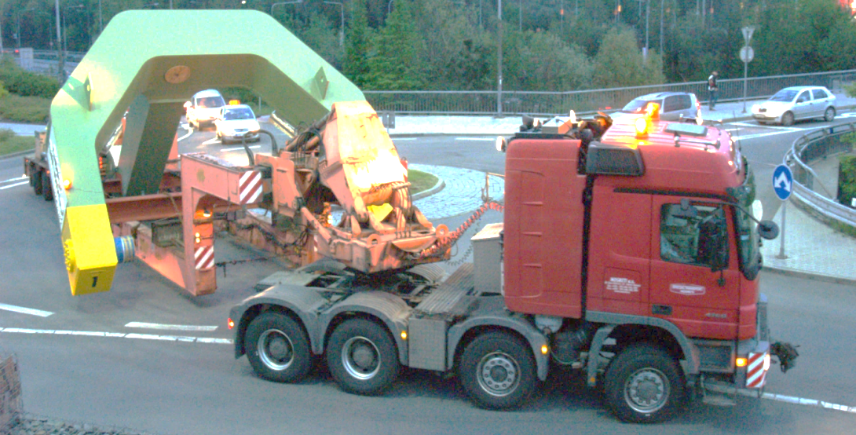
Úvod
Aktuální otázky správy a údržby pozemních komunikací
4. - 5. května 2022 Hnánice
Strojírenství a průmyslu produkují často výrobky, které svými rozměry i hmotností můžeme požadovat za nadstandardní. Přeprava je uskutečňovaná po:
po železnici,
vodní přeprava,
pozemní komunikace,
Chybějící trasy pro přepravy nákladů.
Prvky pro zklidnění a zvýšení bezpečnosti dopravy:
okružní křižovatky
zpomalovací šikany
dělící ostrůvky
dopravní značení
prvky osvětlení
…

Slide 4
Úvod
Aktuální otázky správy a údržby pozemních komunikací
4. - 5. května 2022 Hnánice
ČR ročně povoluje 15 až 20 tisíc nadrozměrných přeprav, z toho je cca o 5 tisíc přeprav vyžadující nadstandardní prostorové požadavky na zajištění průjezdu
největší povolená hmotnost silničních vozidel nesmí překročit 48,00 t.
výška max. 4,20 m
délka. max. 22,00 m
šířka. max. 2,55 m

Slide 5
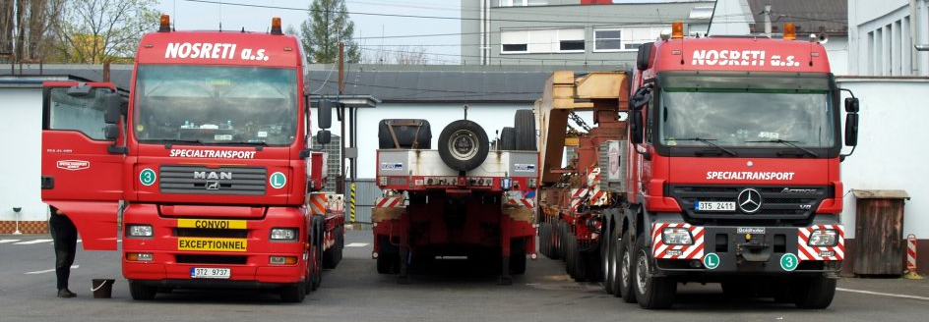
Cíle projektu
Aktuální otázky správy a údržby pozemních komunikací
4. - 5. května 2022 Hnánice
Cílem bylo stanovení parametrů v prostoru křižovatek při průjezdu nadměrných přeprav.
parametry paprsků a nároží křižovatek,
parametry okružních křižovatek,
ostrůvky a další konstrukční prvky,
odstupové vzdálenosti od komunikace, podjezdné výšky
V ČR není současné době schválený legislativní předpis, který by parametry stanovoval

Slide 6
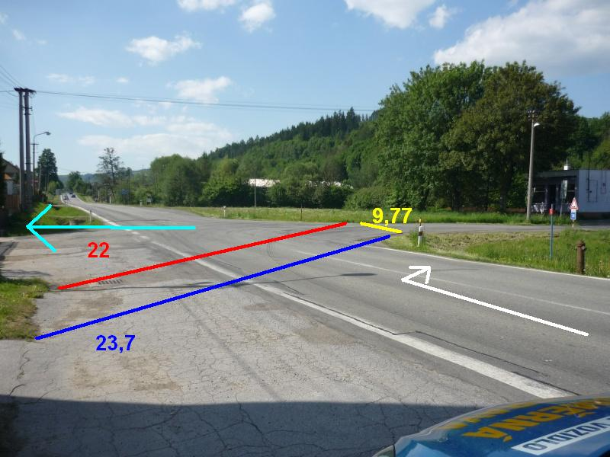
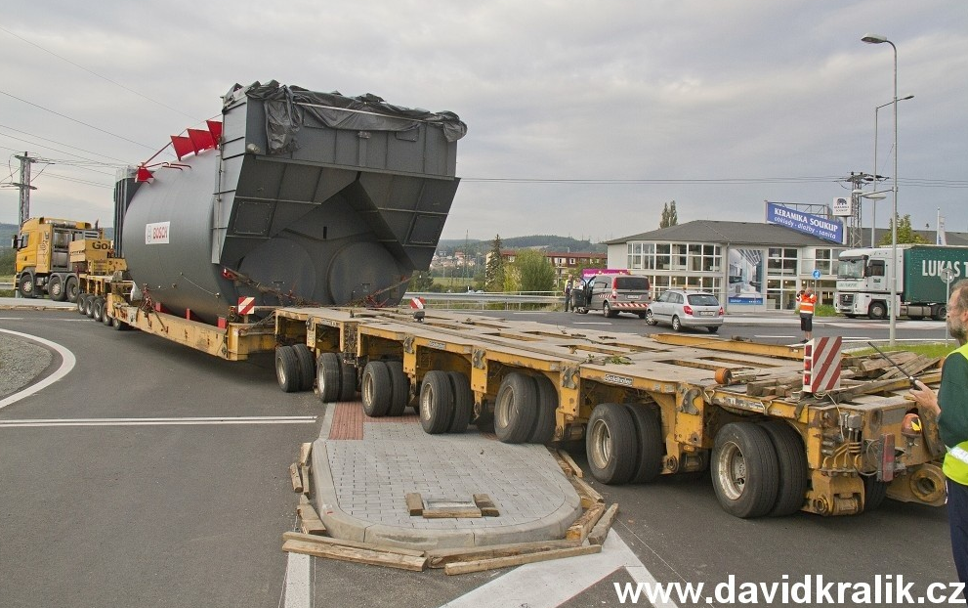
Problematika průjezdu na častých trasách
Aktuální otázky správy a údržby pozemních komunikací
4. - 5. května 2022 Hnánice
Výběr trasy závisí na:
typu nákladu,
rozměrech,
hmotnosti,
únosnosti mostních objektů,
podjezdných výškách.
Trasu vybírá dopravce a zodpovídá za ni,
Výběr návrhu trasy, může trvat i několik měsíců.

Slide 7
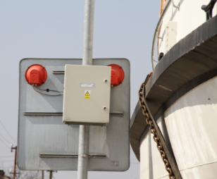
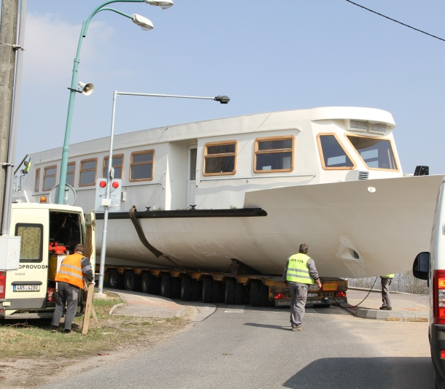
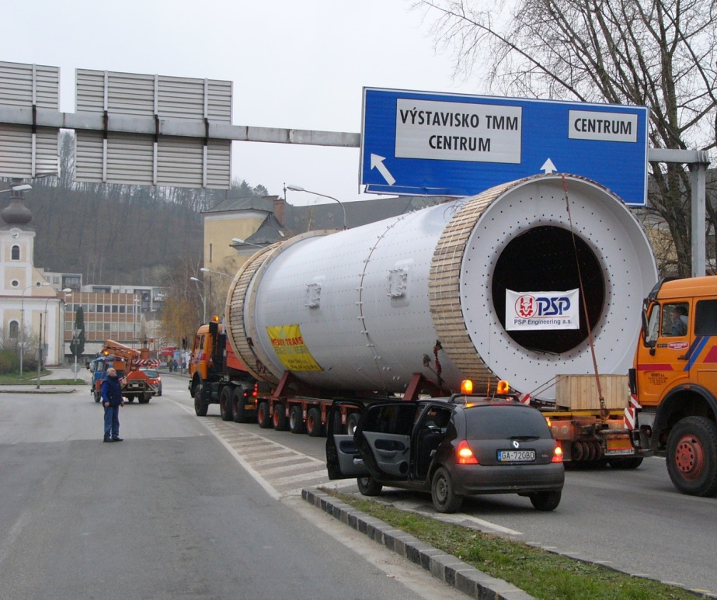
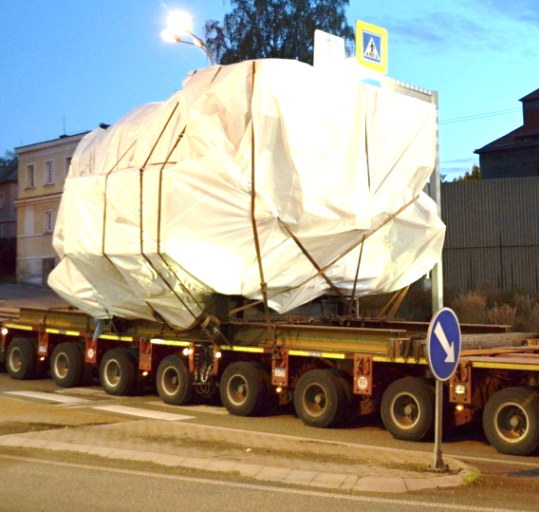
Problematika průjezdu na častých trasách
Aktuální otázky správy a údržby pozemních komunikací
4. - 5. května 2022 Hnánice
Dopravní značení
těsná blízkost u komunikace,
podjezd pod portály.

Slide 8
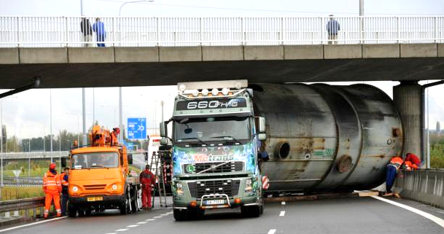
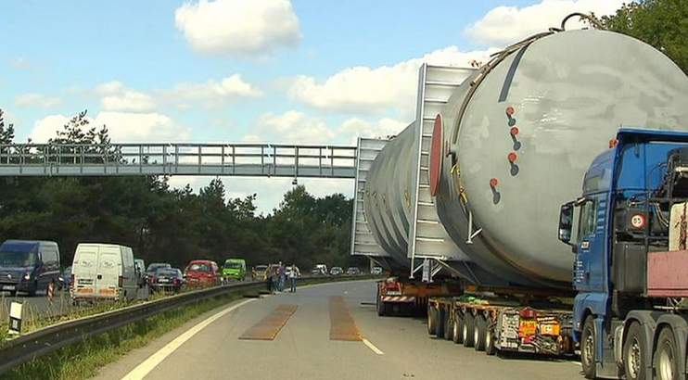
Problematika průjezdu na častých trasách
Aktuální otázky správy a údržby pozemních komunikací
4. - 5. května 2022 Hnánice
Mostní objekty
únosnost,
podjezdná výška
Mýtné brány
podjezdná výška 5,50 m
portály upravené pro nadměrnou přepravu
od 5,50 do 5,90 m
úprava 7,85 m – zcela volný prostor
zpoplatněno

Slide 9
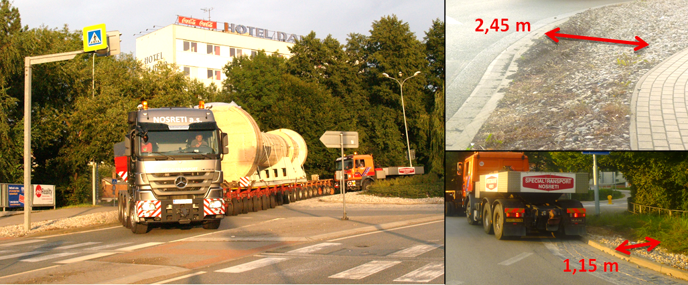
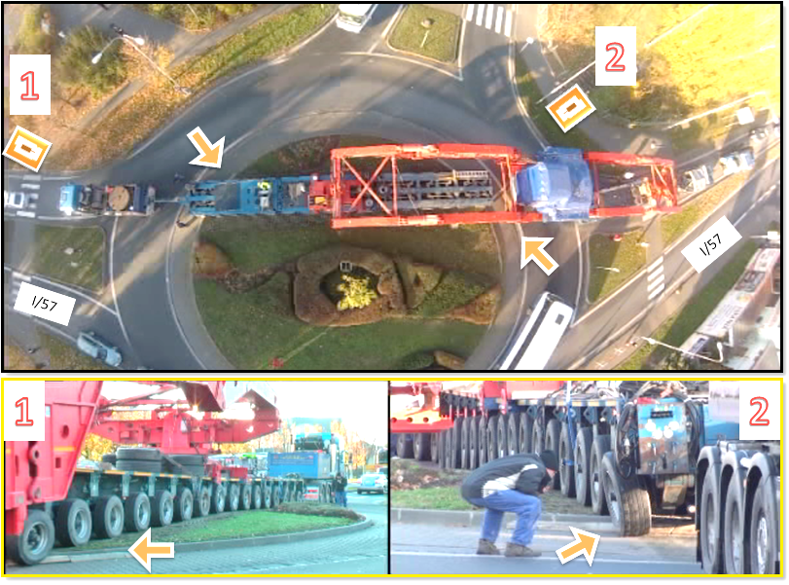
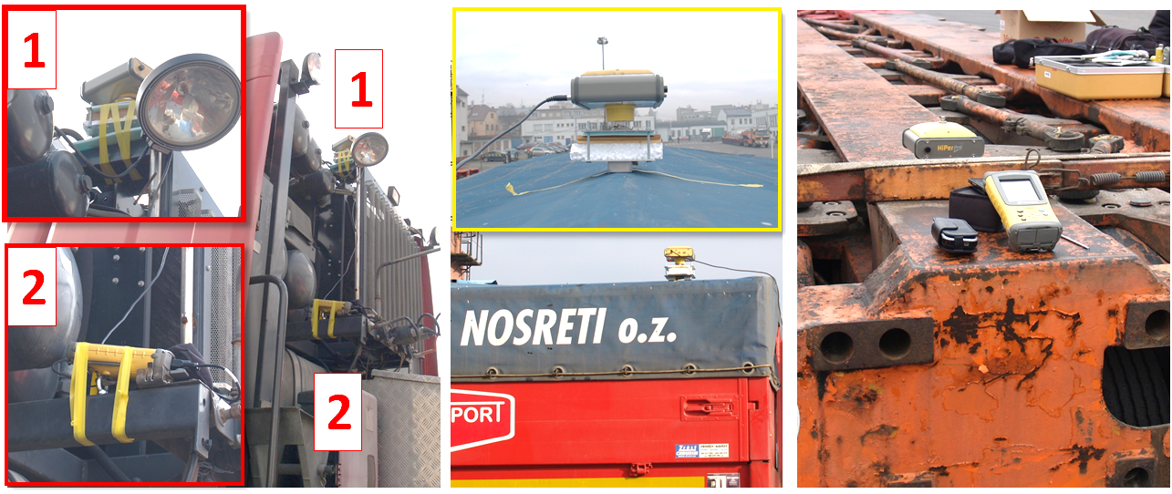
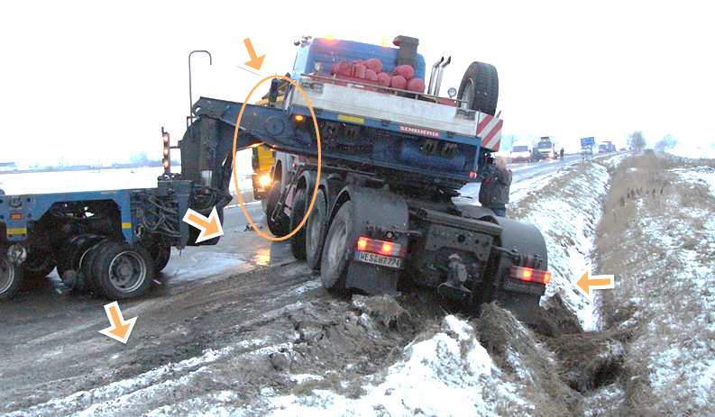
Výzkum
Aktuální otázky správy a údržby pozemních komunikací
4. - 5. května 2022 Hnánice
Statistika tras v rámci ČR
Datum | Rok | Typ nákladu | Hmotnost [t] | Délka [m] | Šířka [m] | Výška [m] | Začátek trasy | Konec trasy | Průběh trasy (začátek, průjezdní místa, konec) | počet dnů
10.1 - 11.1.2011 | 2011 | strojní zařízení | 40,00 | 17,00 | 6,00 | 4,40 | Brno | Mělník | Brno- Brno-Slatina nájezd na D1- Průhonice – Praha – Mělník přístav. | 2
13.1.2011 | 2011 | Generátor | 232,40 | 36,00 | 4,95 | 5,50 | Plzeň | Mělník | Plzeň- Křimice- Město Touškov- Úněšov- Toužim- Bochov- Lubenec- Bukov- Krušovice- Řevničov- Mšec- Tuřany- Slaný- Ješín- Nová Ves- Spomyšl- Mělník | 1
Metody výzkumu
statistické údaje přeprav,
měření in-situ,
videoanalýza,
drony,
měření vlečných křivek za pomoci GPS technologie,
laserové skenování,
atp.

Slide 10
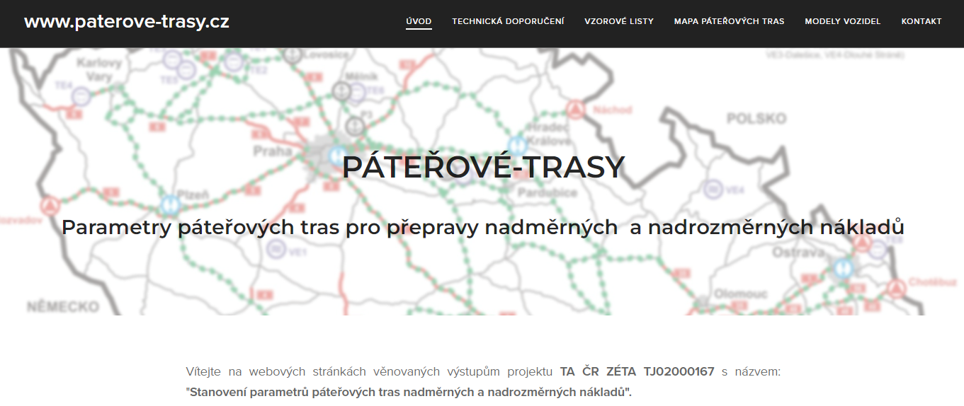
Výsledky projektu
Aktuální otázky správy a údržby pozemních komunikací
4. - 5. května 2022 Hnánice
stránky projektu: www.paterove-trasy.cz

Slide 11
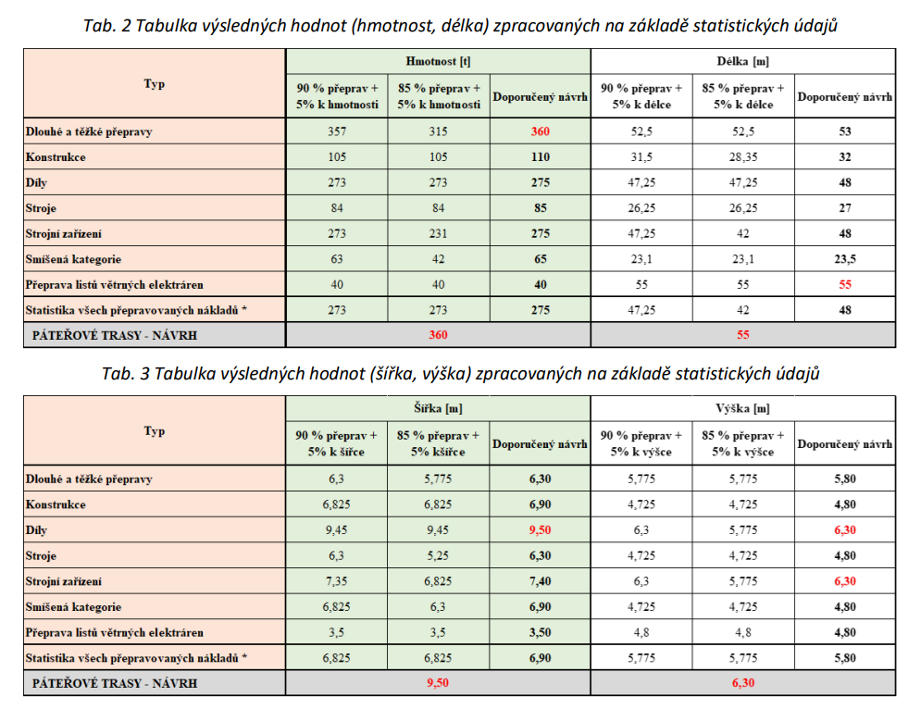
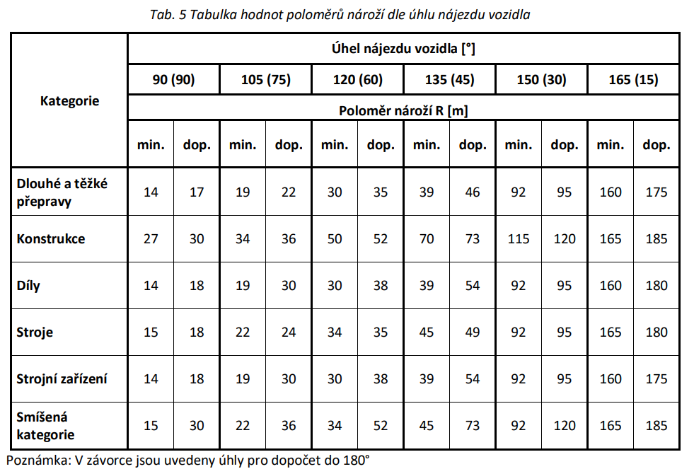
Výsledky projektu – Technická doporučení
Aktuální otázky správy a údržby pozemních komunikací
4. - 5. května 2022 Hnánice

Slide 12
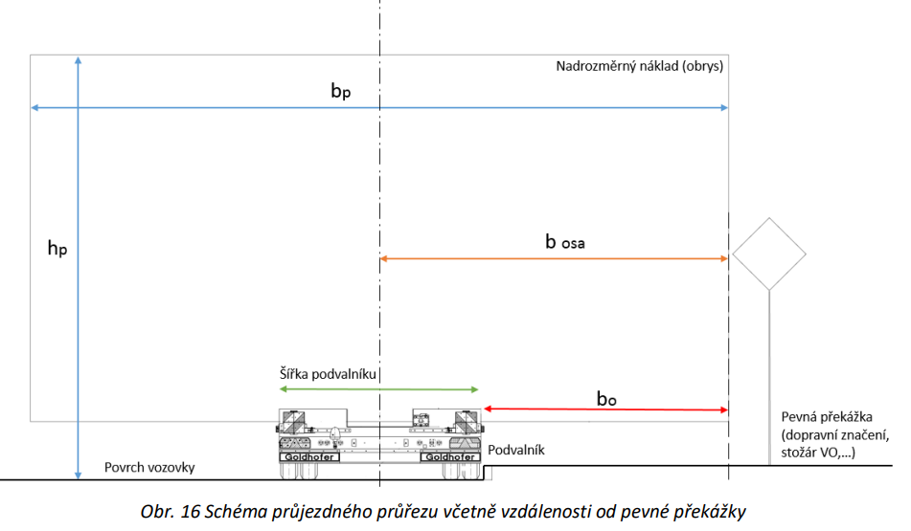
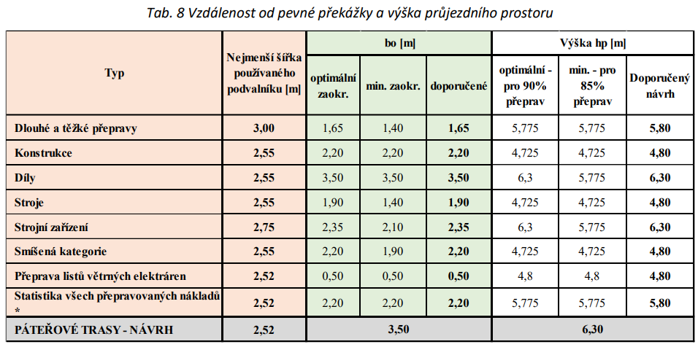
Výsledky projektu – Technická doporučení
Aktuální otázky správy a údržby pozemních komunikací
4. - 5. května 2022 Hnánice

Slide 13
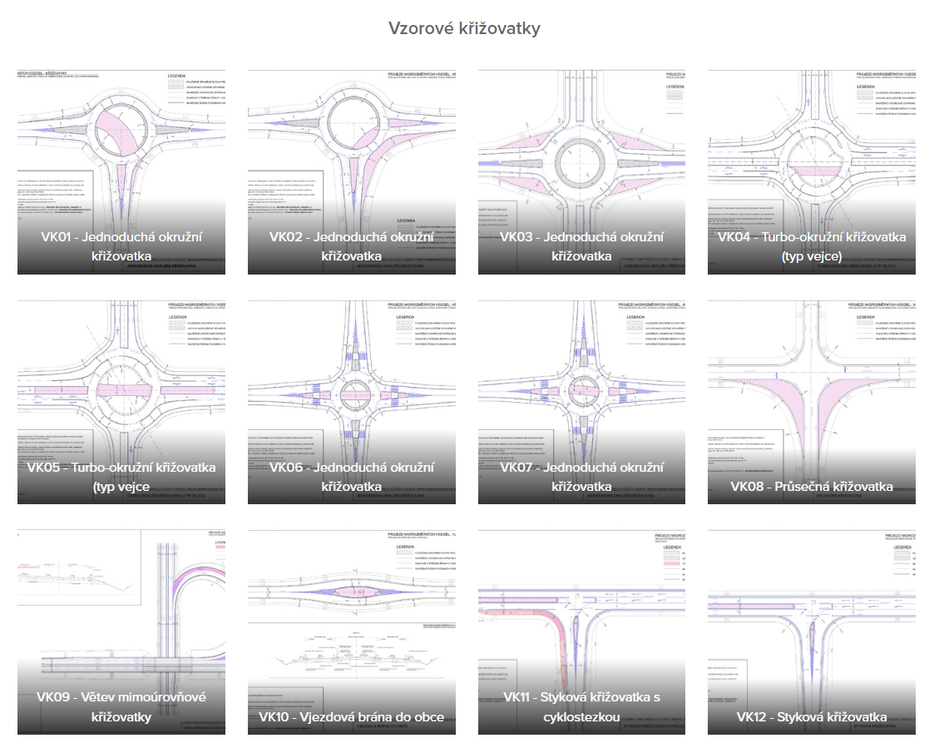
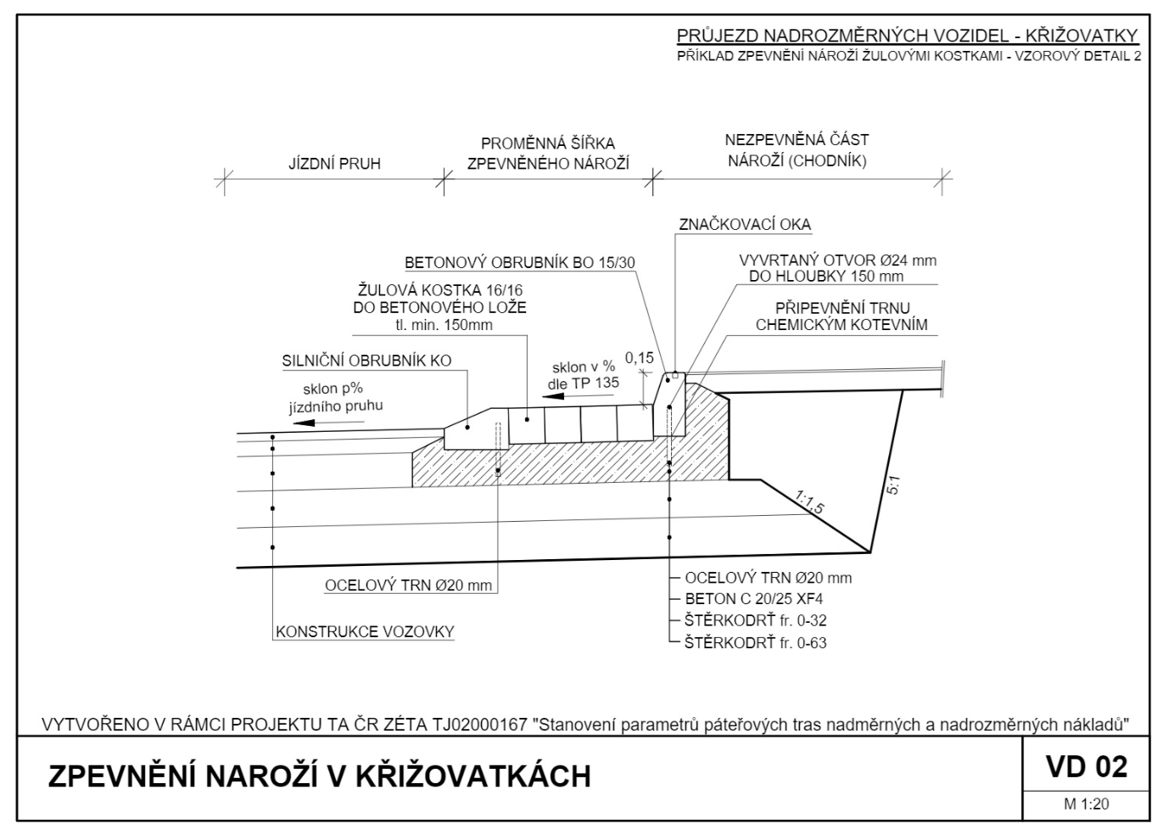
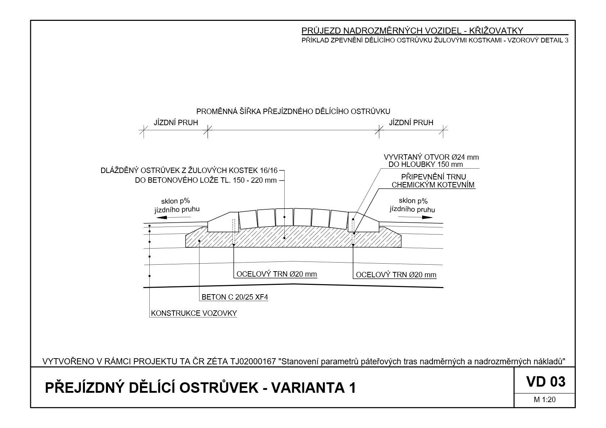
Výsledky projektu – Technická doporučení – Vzorové listy
Aktuální otázky správy a údržby pozemních komunikací
4. - 5. května 2022 Hnánice

Slide 14
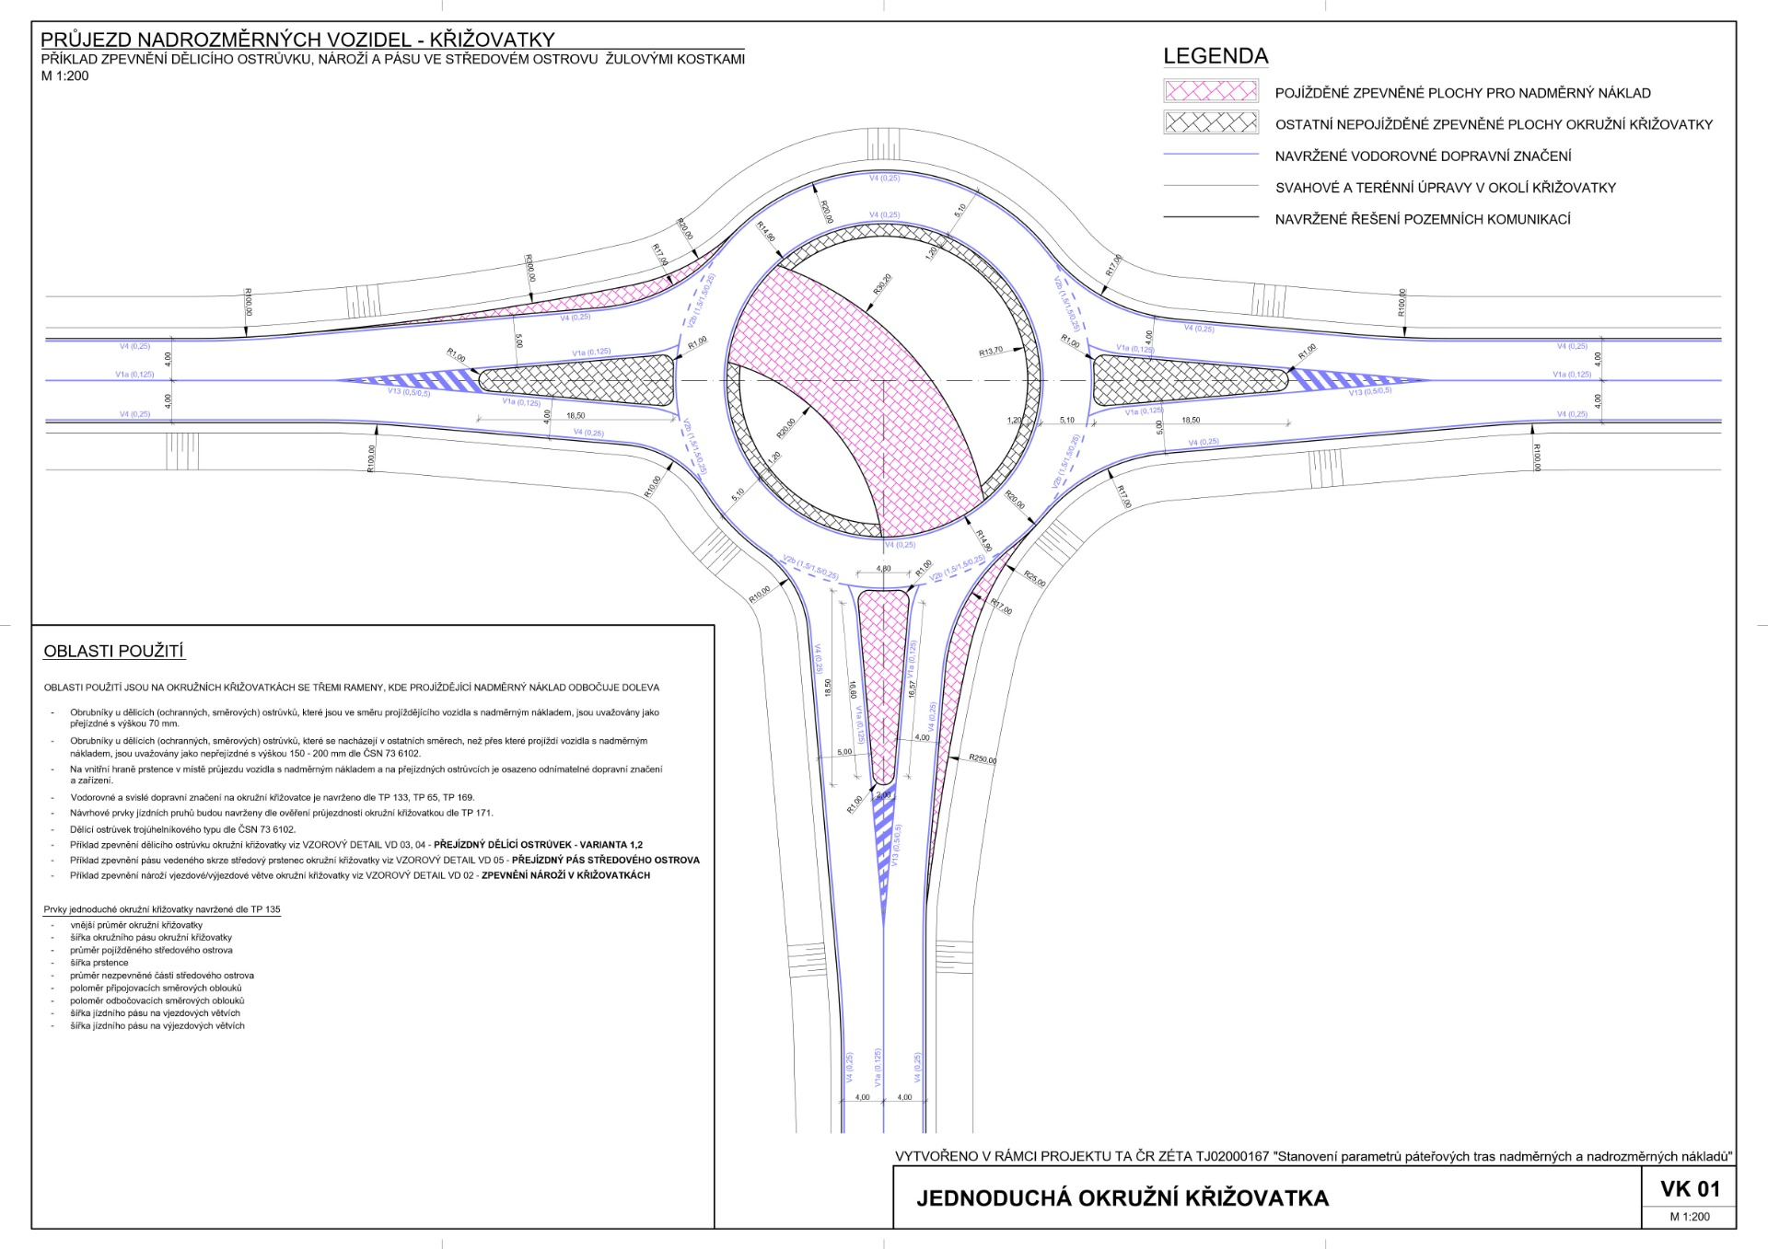
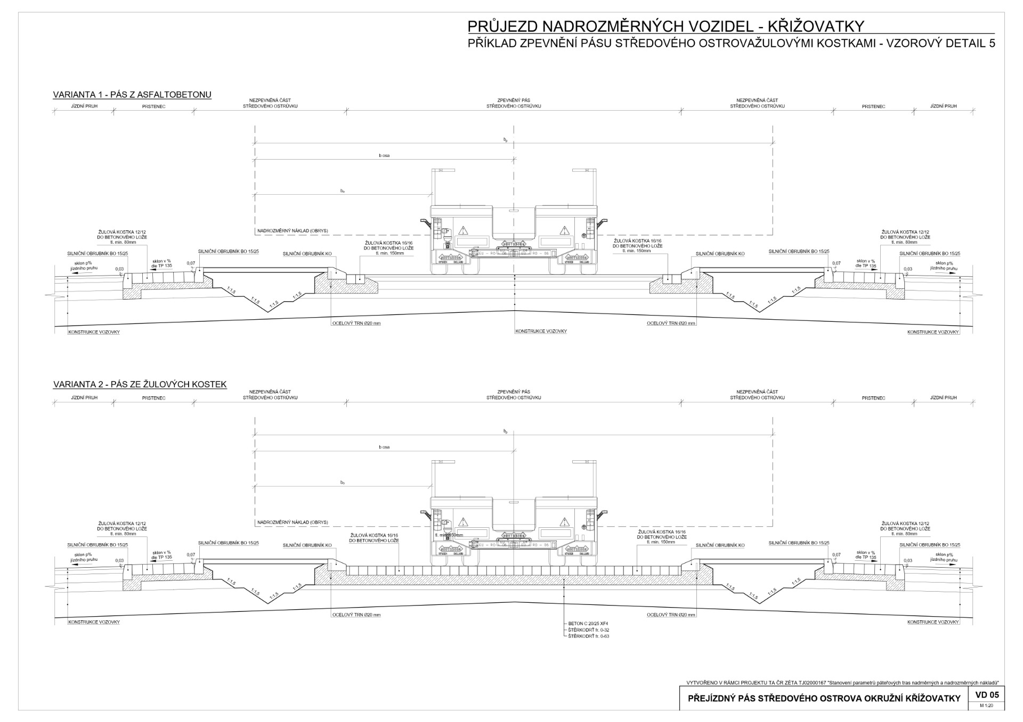
Výsledky projektu – Technická doporučení – Vzorové listy
Aktuální otázky správy a údržby pozemních komunikací
4. - 5. května 2022 Hnánice

Slide 15
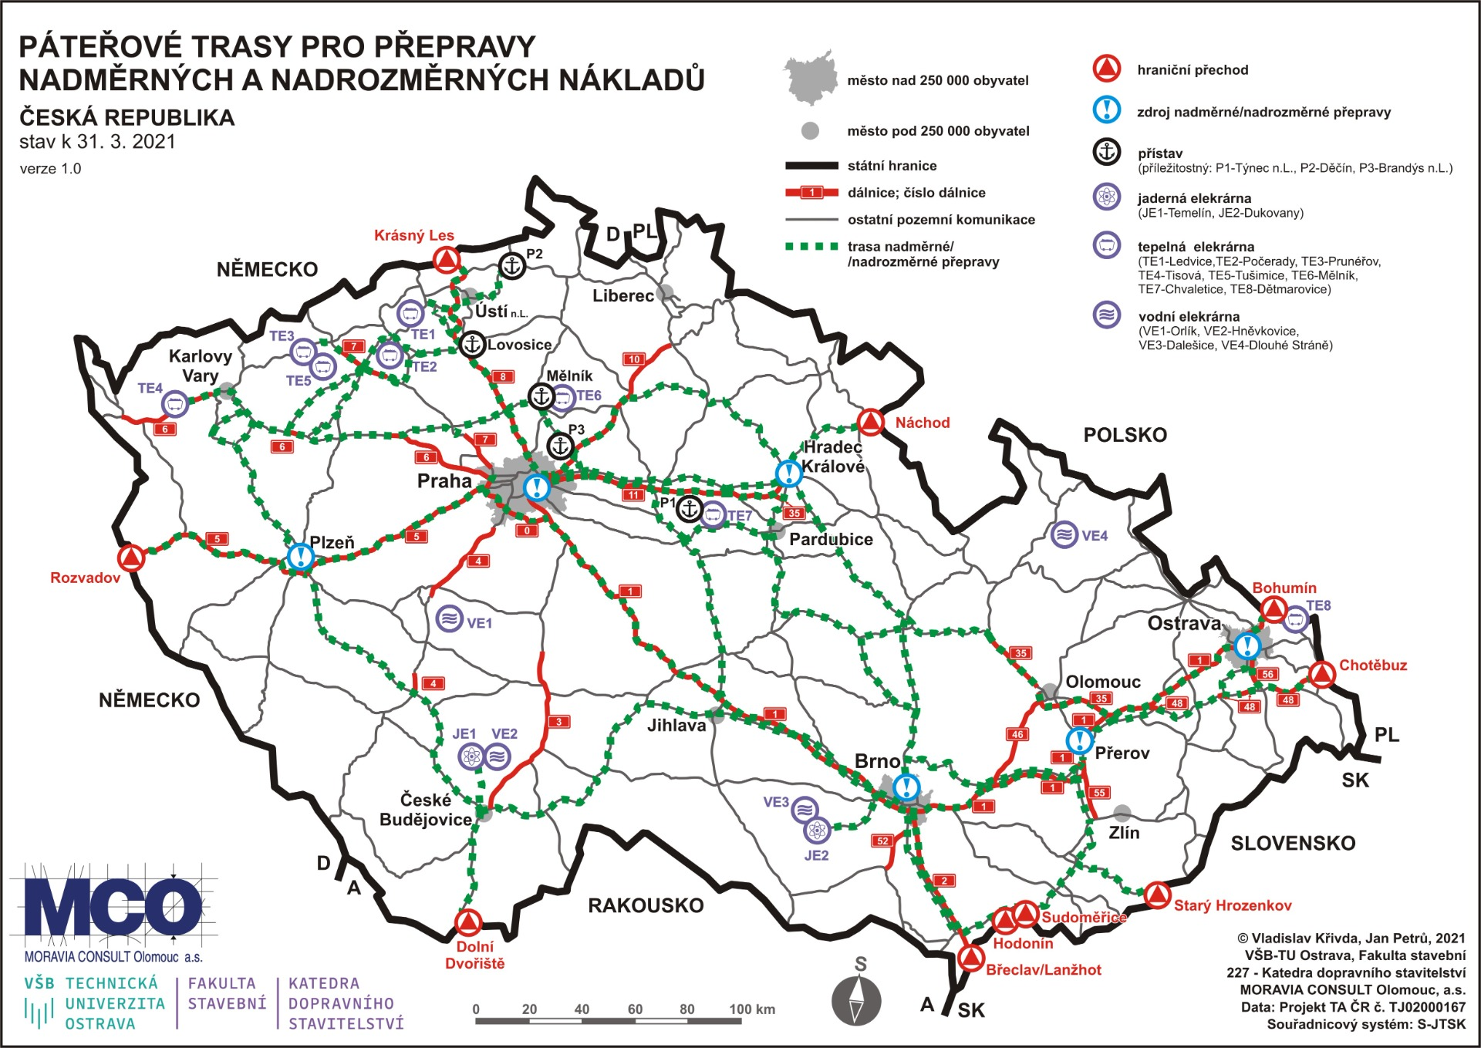
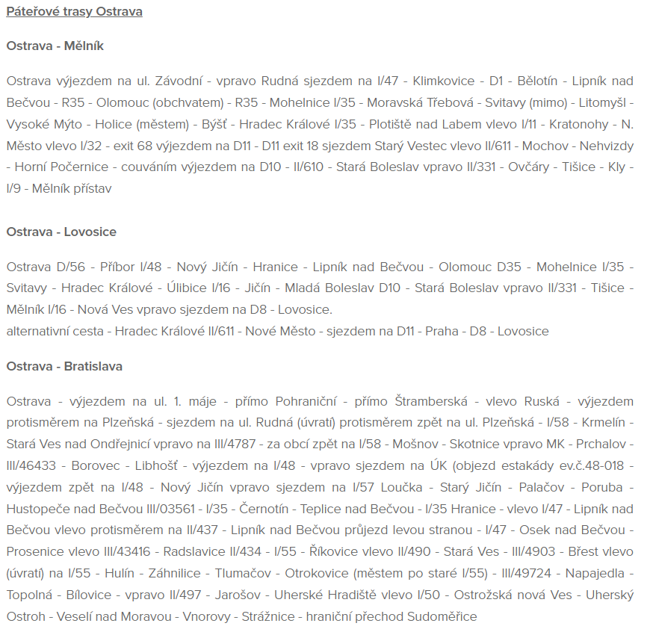
Výsledky projektu – Mapa páteřových tras
Aktuální otázky správy a údržby pozemních komunikací
4. - 5. května 2022 Hnánice

Slide 16
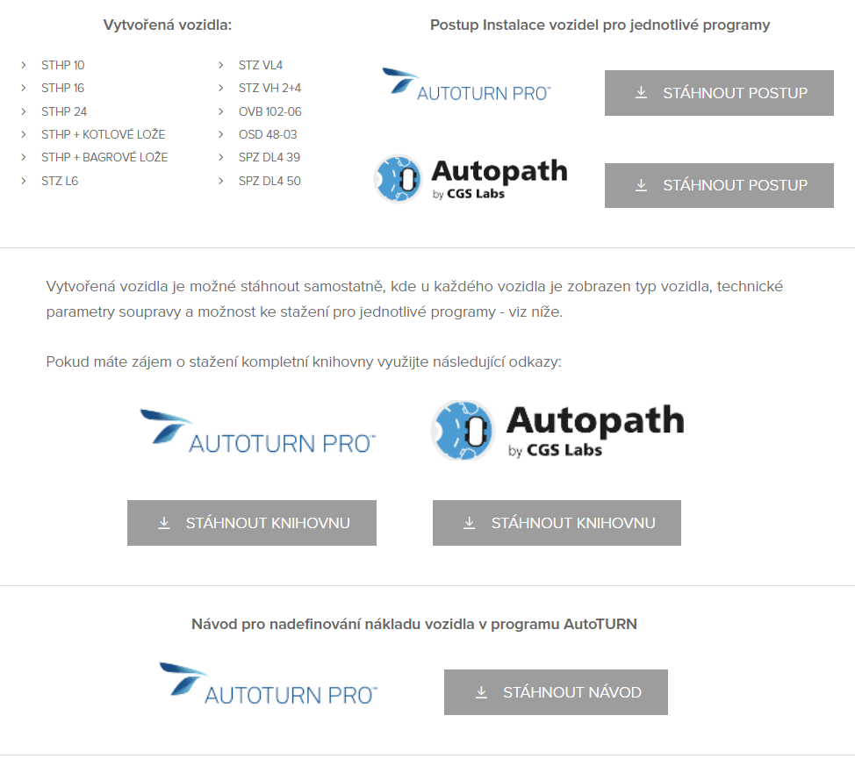
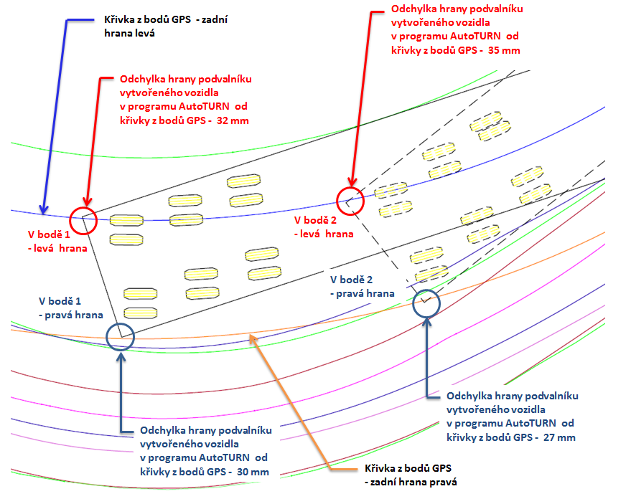
Výsledky projektu – Modely vozidel pro softwarové ověření vlečných křivek
Aktuální otázky správy a údržby pozemních komunikací
4. - 5. května 2022 Hnánice

Slide 17
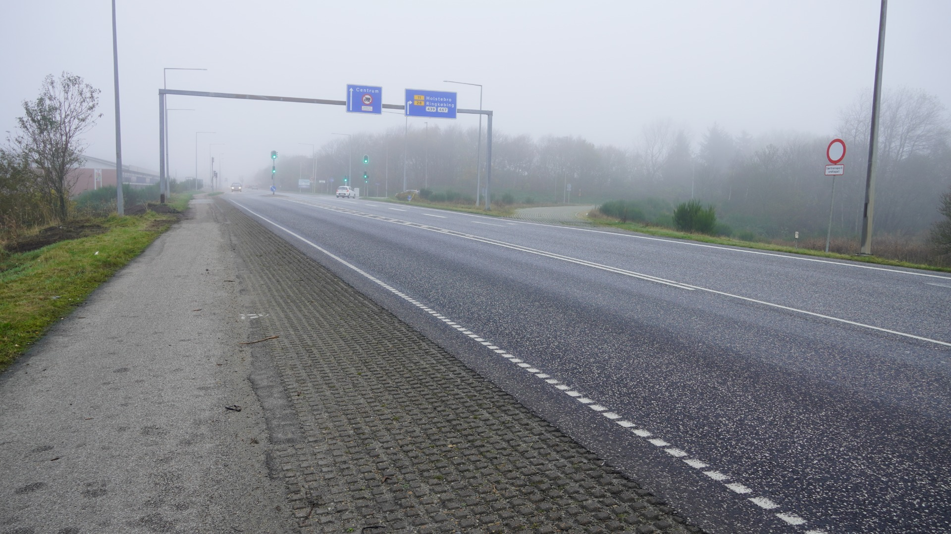
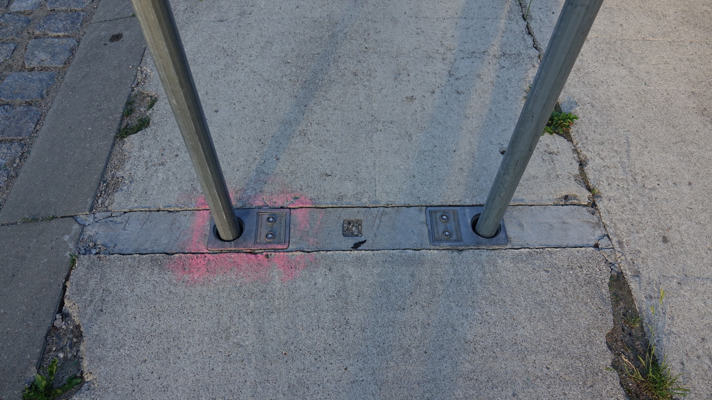
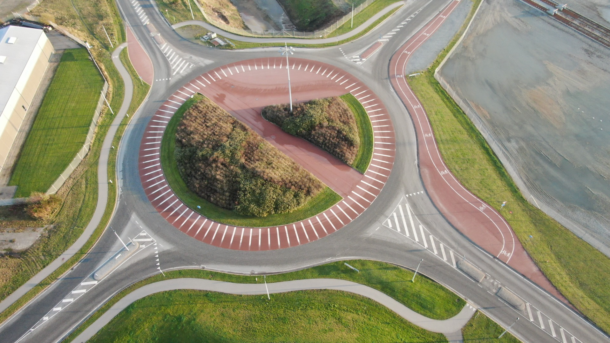
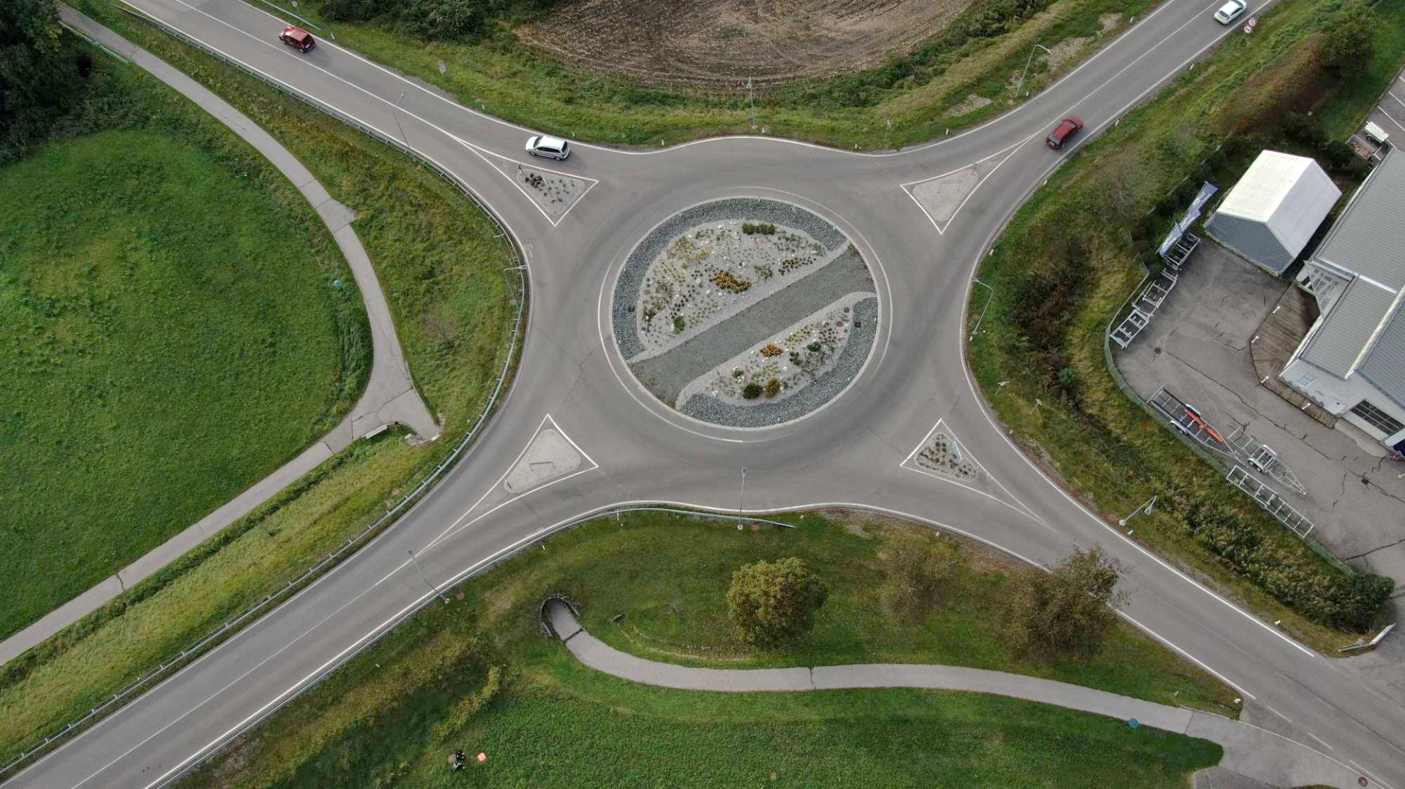
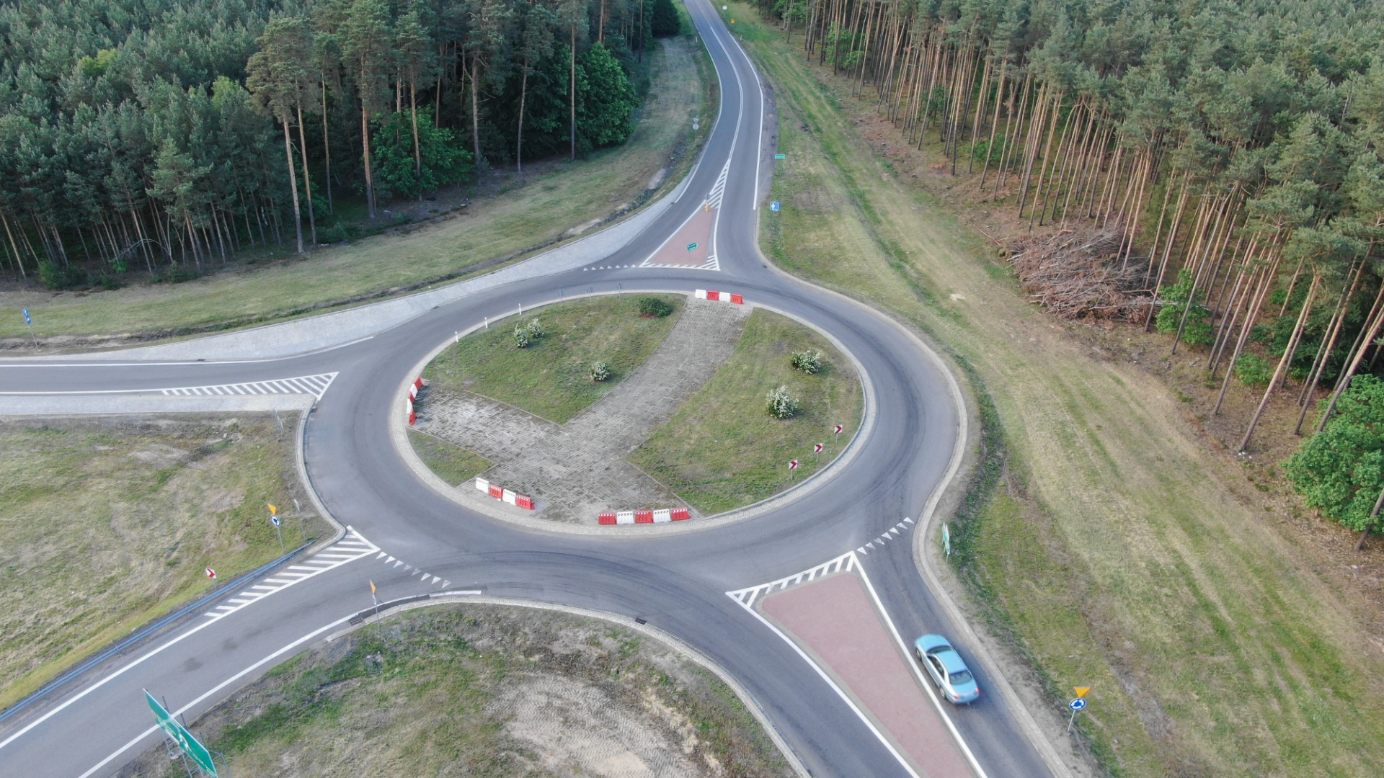
Výsledky projektu – Vzorové příklady fotodokumentace realizovaných staveb
Aktuální otázky správy a údržby pozemních komunikací
4. - 5. května 2022 Hnánice

Slide 18
Aktuální otázky správy a údržby pozemních komunikací
4. - 5. května 2022 Hnánice
Děkuji za pozornost
doc. Ing. Jan Petrů, Ph.D. ING.PAED.IGIP
jan.petru@vsb.cz
kds.vsb.cz

